Slide 1
GaaS-X: Graph Analytics Accelerator Supporting Sparse Data Representation using Crossbar Architectures

Slide 2
Graph analytics applications存在的问题
存在的问题
稀疏表示到密集表示的转换开销
在边为0上冗余的存储和计算
解决方案
直接对稀疏表示进行操作

Slide 3
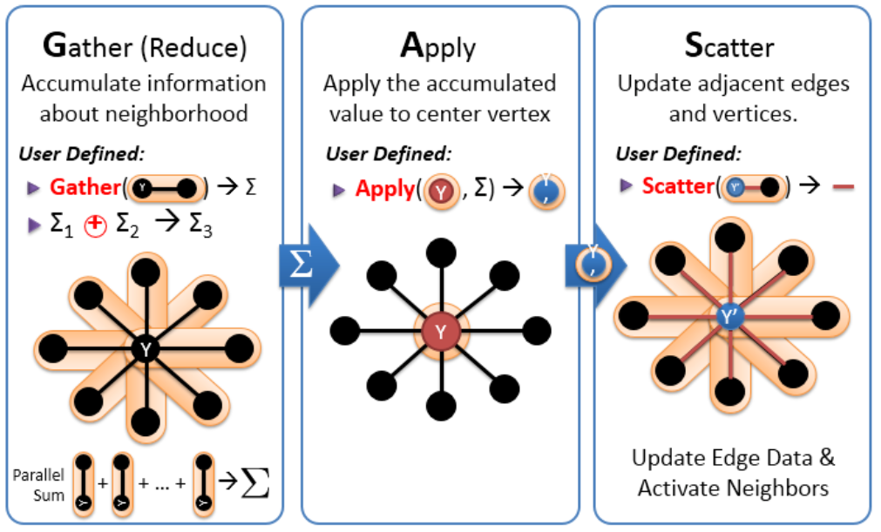
图神经网络

Slide 4
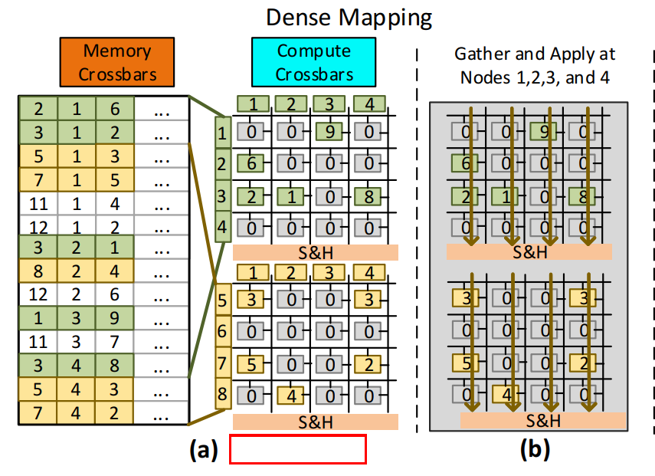
图神经网络
边为0的冗余计算
两份存储（密集->稀疏）

Slide 5
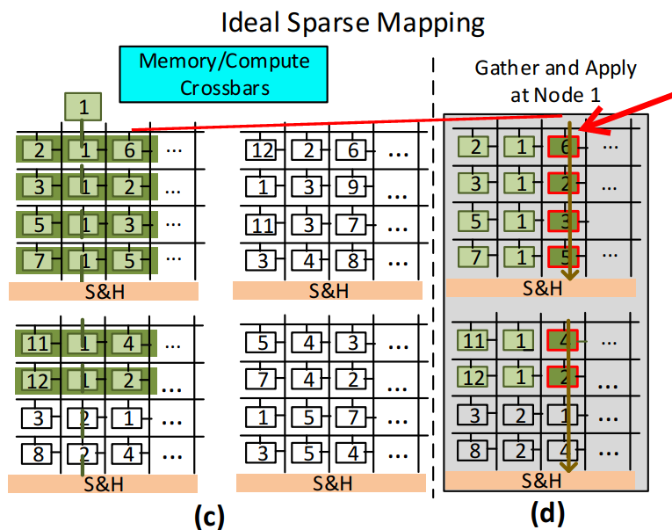
需要识别edge两边的顶点是什么
Crossbar资源消耗过大，一个crossbar仅能计算一个顶点

Slide 6
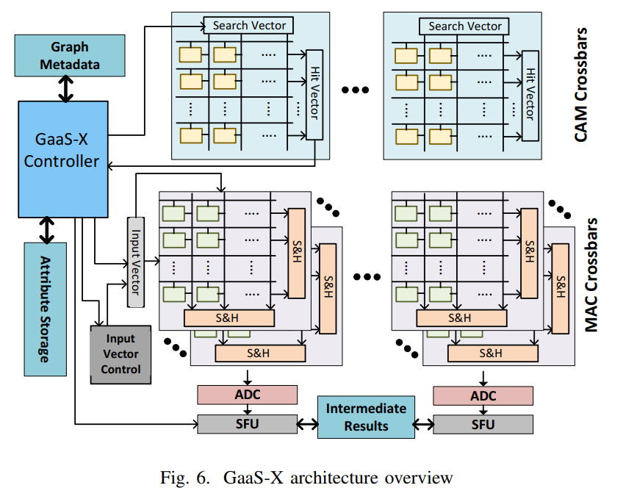
Controller:
加载edge的顶点对到CAM crossbar
加载edge的属性（权值等）到MAC crossbar
CAM crossbar：（并行）
匹配顶点对，生成hit向量
MAC crossbar：（可选择）
完成对应目的顶点的累加操作
SFU：
处理MAC crossbar的输出，并完成
其他操作

Slide 7
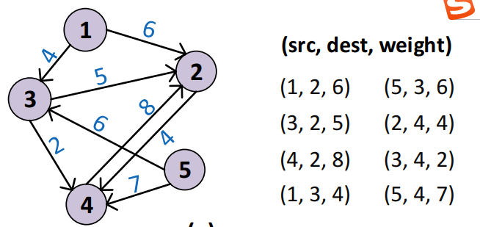
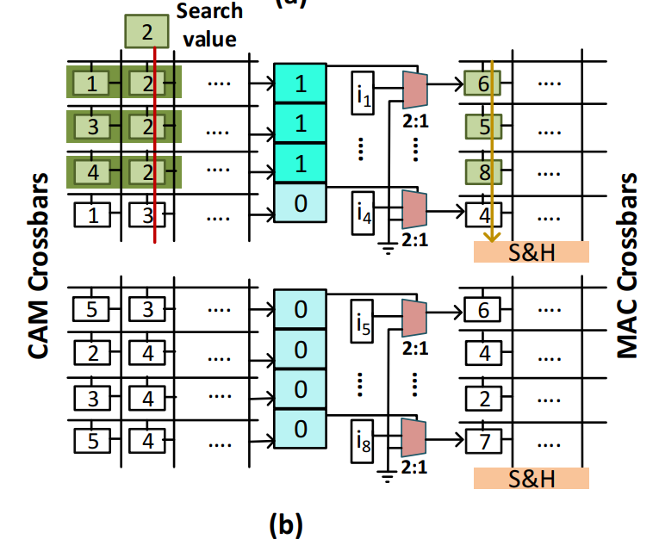
Graph Traversal/Matrix-Vector Multiplication
表示是否匹配到，匹配到的激活，未匹配到的不激活
对顶点进行操作

Slide 8
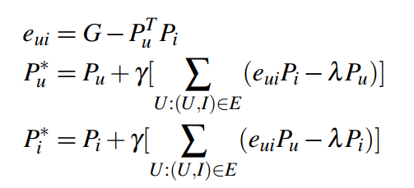
推荐系统
协同过滤，edge的顶点是user和item
dot product
accumulation
对边进行操作，找到/更新edge，即user和item之间的关系

Slide 9
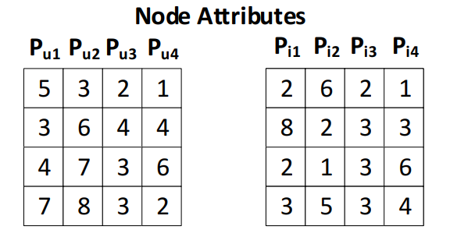
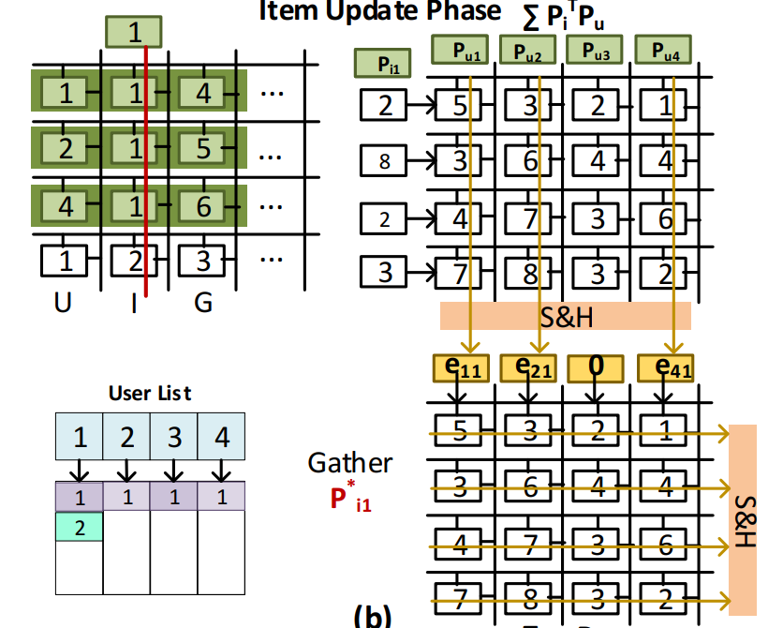
推荐系统
对应激活的列
CAM Crossbar
MAC Crossbar

Slide 10
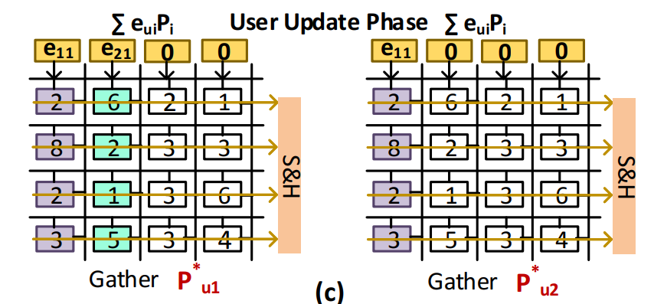
推荐系统
CAM Crossbar
MAC Crossbar

Slide 11
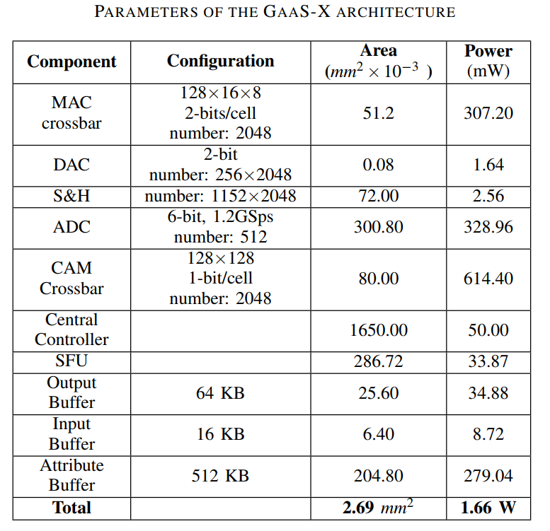
EVALUATION

Slide 12
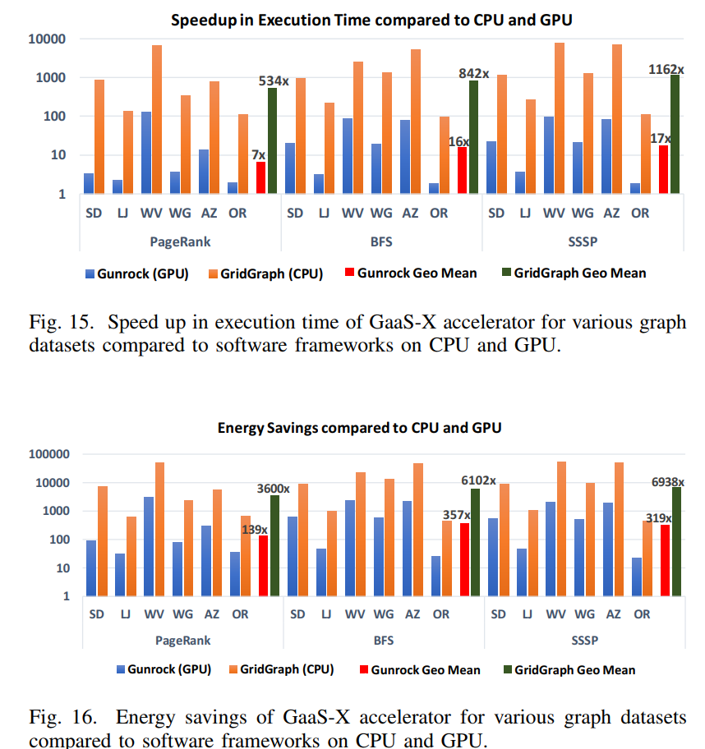
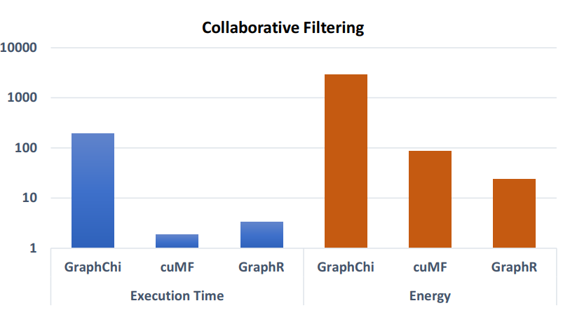
EVALUATION

Slide 13
现有的方法都无法解决crossbar资源浪费的问题
两者其实并没有本质的区别，密集型映射是让0分散，但是一个crossbar可以算多个node的psum；而稀疏性映射是让0聚集，但一个crossbar只能算一个node

Slide 14
谢 谢！

